Slide 1

Тетрис “Завтрак”

Slide 2
Те́трис — компьютерная игра, первоначально изобретённая и разработанная советским программистом Алексеем Пажитновым. Игра была выпущена 6 июня 1984 года — в это время Пажитнов работал в Вычислительном центре Академии наук СССР.
«Тетрис» представляет собой головоломку, построенную на использовании геометрических фигур «тетрамино» — разновидности полимино, состоящих из четырёх квадратов. Полимино в том или ином виде использовались в настольных играх и головоломках задолго до создания «Тетриса».

Slide 3
Особую известность в США, Европе и Японии приобрела версия для портативной консоли GameBoy, выпускавшаяся японской компанией Nintendo — игра поставлялась с каждой консолью; в России и Китае большой популярностью пользовались более примитивные устройства Brick Game со встроенной игрой.
Игра неизменно появлялась в списках лучших компьютерных игр по отдельным платформам и в целом в истории. В 2007 году «Тетрис» вошел в число десяти важнейших компьютерных игр, принятых на сохранение в Библиотеку Конгресса

Slide 4
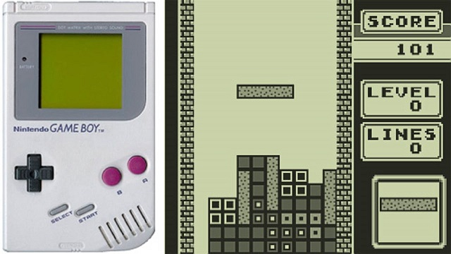

Slide 5
Правила
Случайные фигурки тетрамино падают сверху в прямоугольный стакан шириной 10 и высотой 20 клеток. В полёте игрок может поворачивать фигурку на 90° и двигать её по горизонтали. Также можно «сбрасывать» фигурку, то есть ускорять её падение, когда уже решено, куда фигурка должна упасть. Фигурка летит до тех пор, пока не наткнётся на другую фигурку либо на дно стакана. Если при этом заполнился горизонтальный ряд из 10 клеток, он пропадает и всё, что выше него, опускается на одну клетку. Дополнительно показывается фигурка, которая будет следовать после текущей — это подсказка, которая позволяет игроку планировать действия. Темп игры постепенно ускоряется. Игра заканчивается, когда новая фигурка не может поместиться в стакан. Игрок получает очки за каждый заполненный ряд, поэтому его задача — заполнять ряды, не заполняя сам стакан (по вертикали) как можно дольше, чтобы таким образом получить как можно больше очков.

Slide 6
Тема:
В моём случае, темой послужил повседневный завтрак подростков –
Шоколадные хлопья.

Slide 7
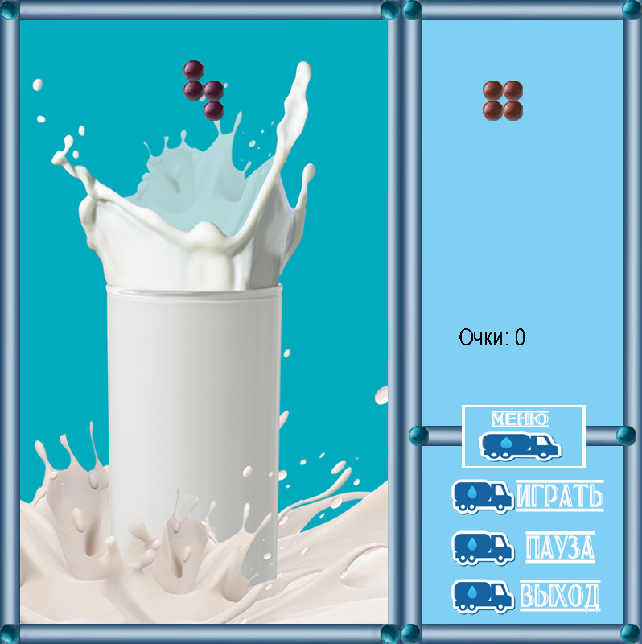

Slide 8
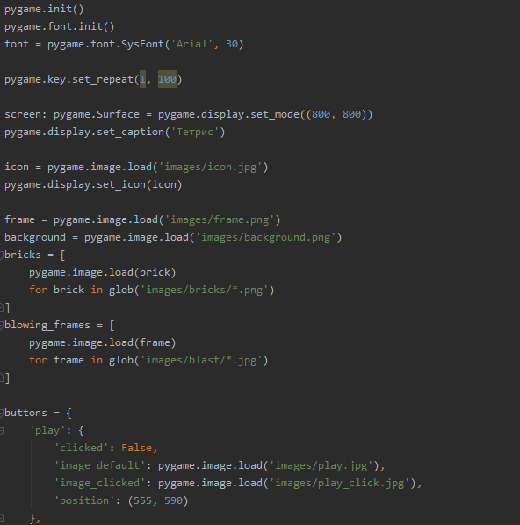
Кусок кода:

Slide 9
Я научился:
На данный момент, я научился создавать простейшие игры и программы, визуализировать их.

Slide 10
Планы на будущее:
В будущем я хочу научиться создавать приложения упрощающие жизнь современного человека (в приоритете создание программ для контроля здоровья старшего поколения).

